Slide 1
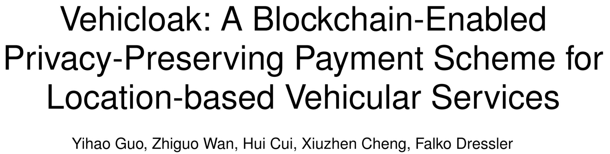
IEEE Transactions on Mobile Computing 2022
Keywords: Blockchain, zk-SNARK, Group signature, Location privacy, Smart contract.
刘钰琳
2022.09.07

Slide 2
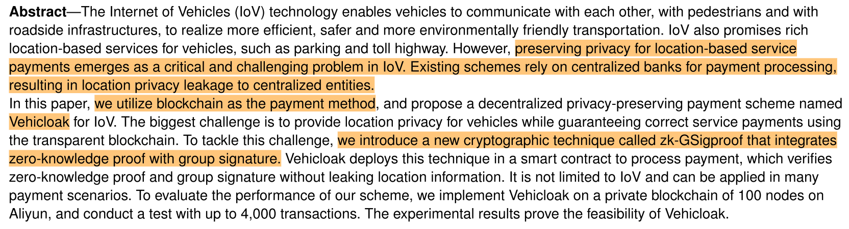
Abstract

Slide 3
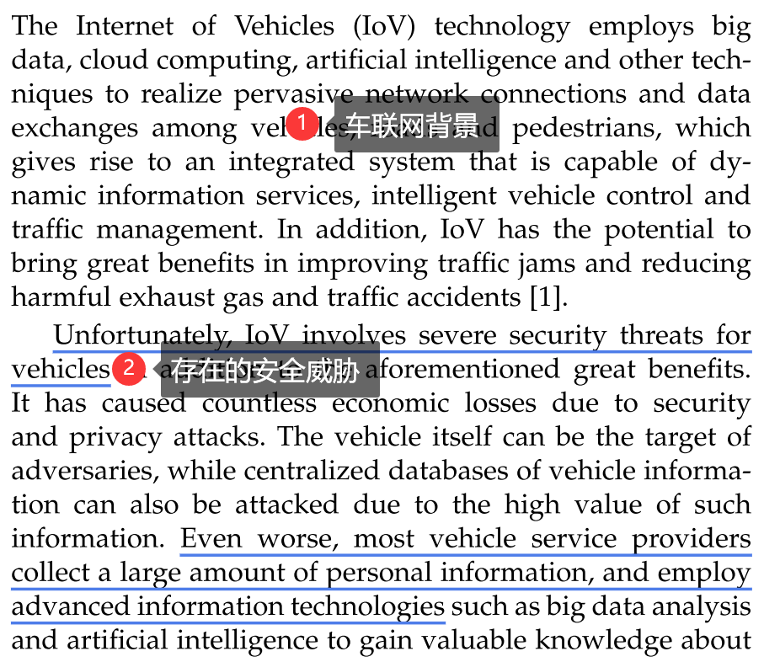
Introduction

Slide 4
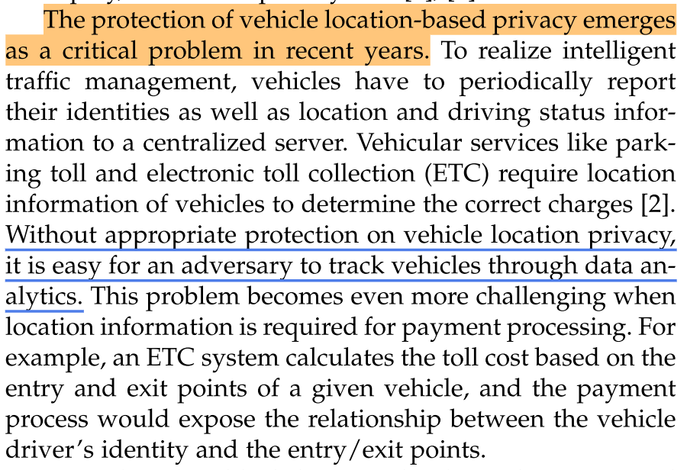
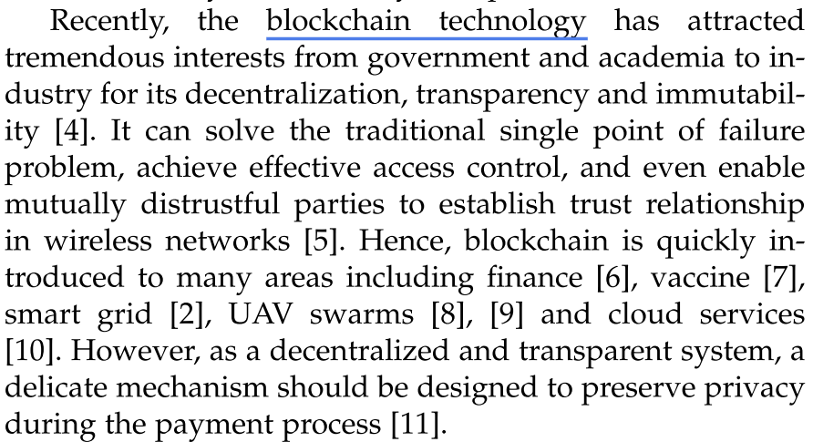
Introduction
基于车辆位置的隐私保护；
停车费和电子收费 (ETC) 等车辆服务需要车辆的位置信息来确定正确的收费。
区块链是一个去中心化、透明的系统， 因此需要对支付过程实现隐私保护。
Notes:
停车费和电子收费 (ETC) 等车辆服务需要车辆的位置信息来确定正确的收费。

Slide 5
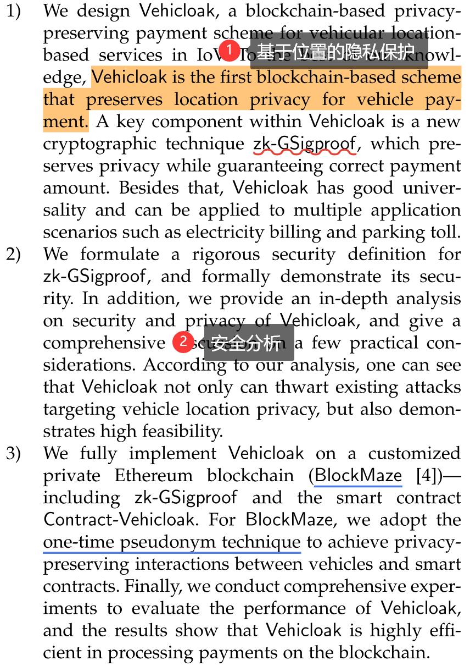
Contribution

Slide 6
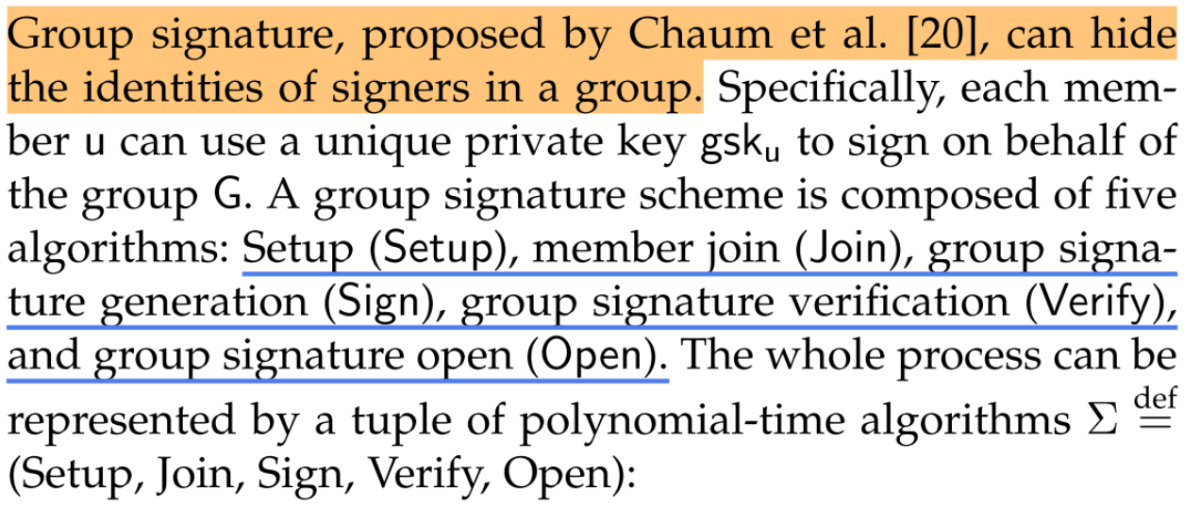
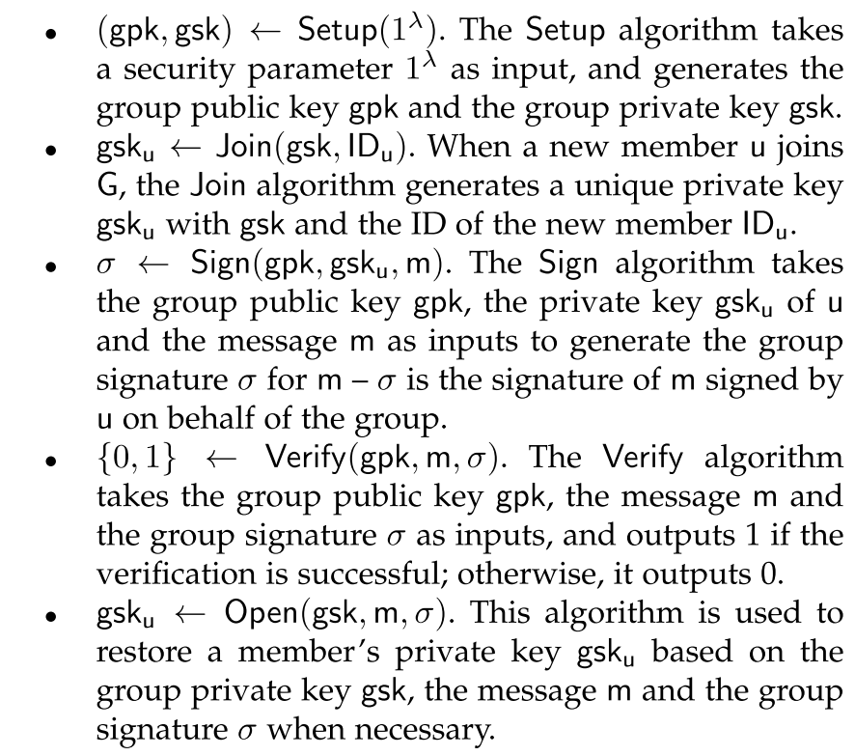
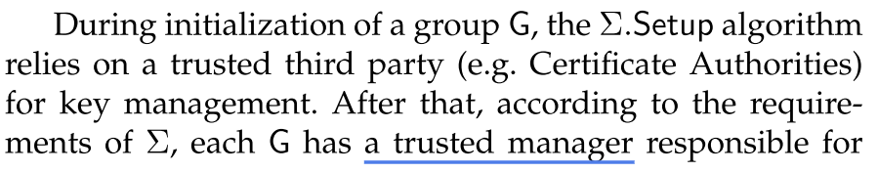
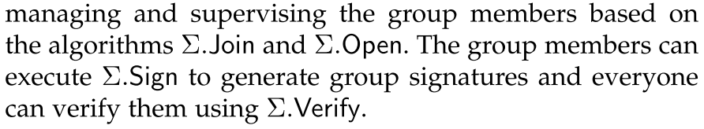
Preliminary

Slide 7
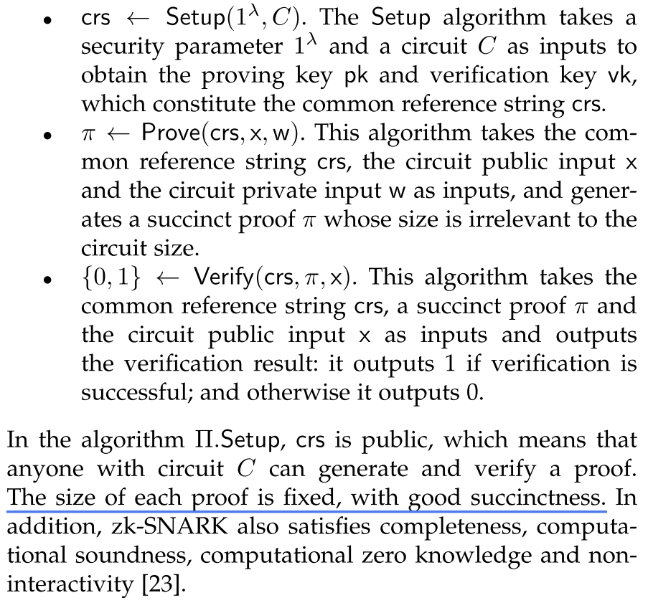
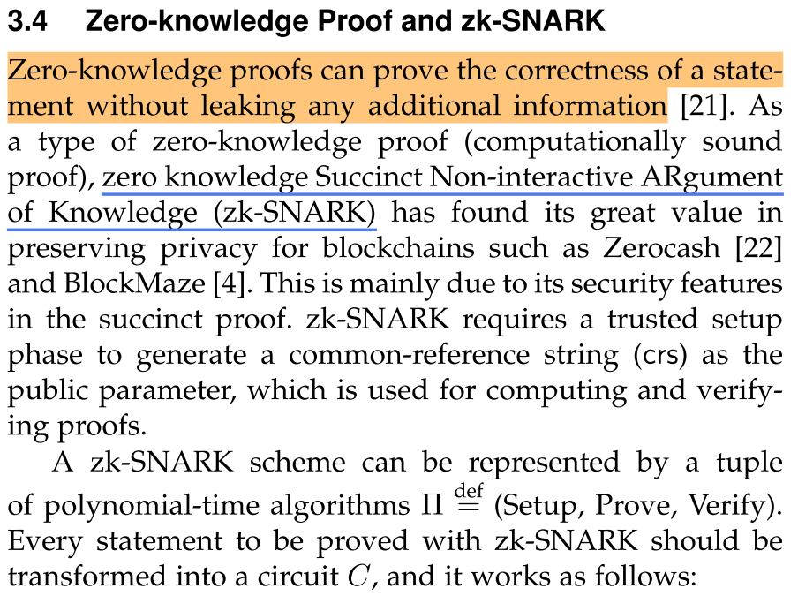
Preliminary

Slide 8
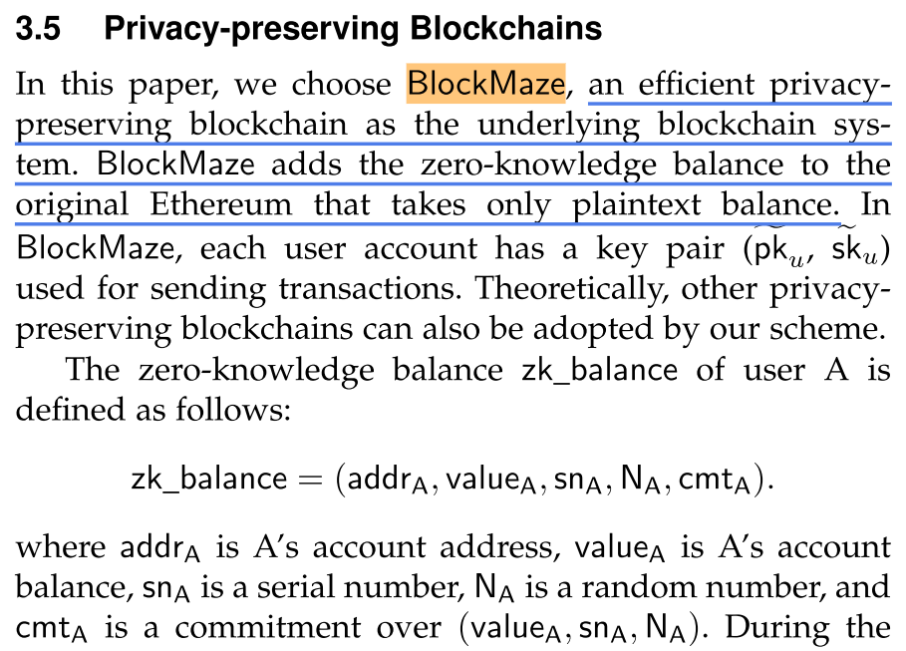
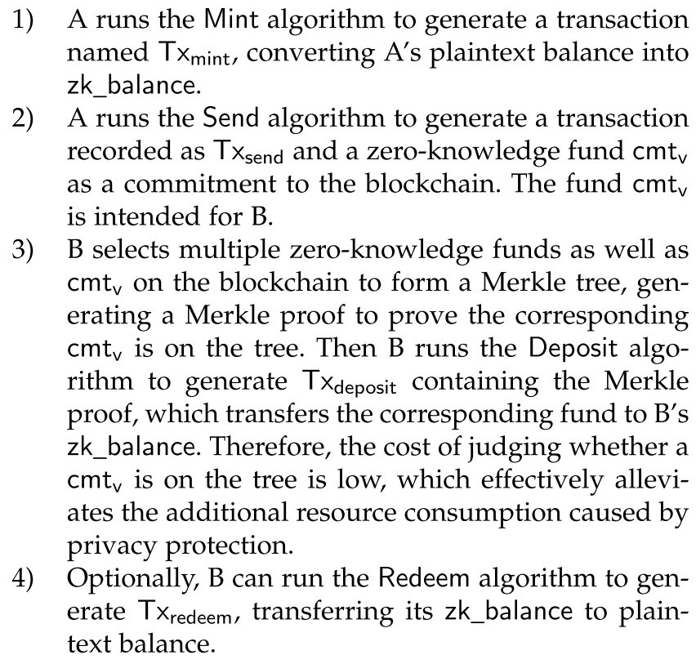
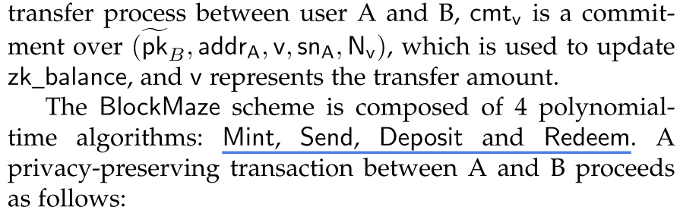
Preliminary

Slide 9
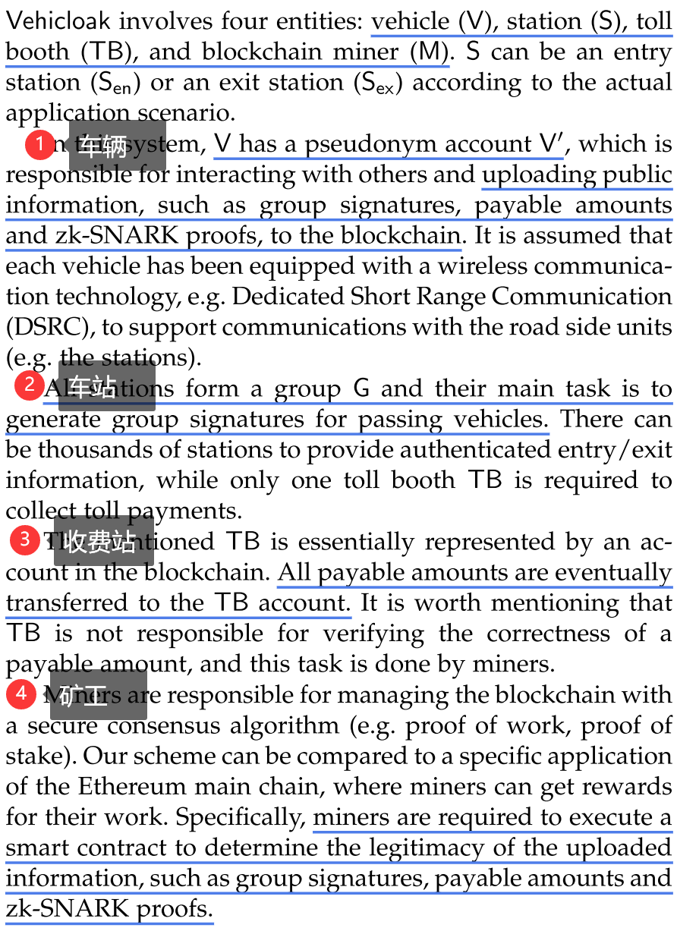
System Model

Slide 10
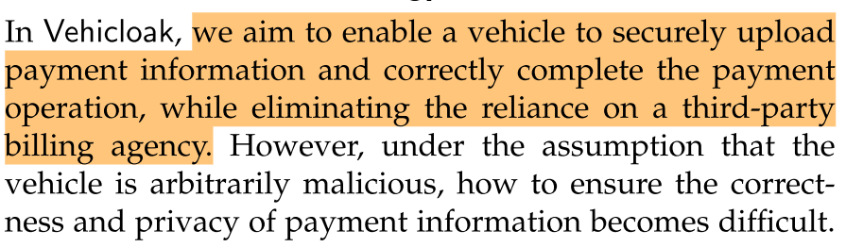
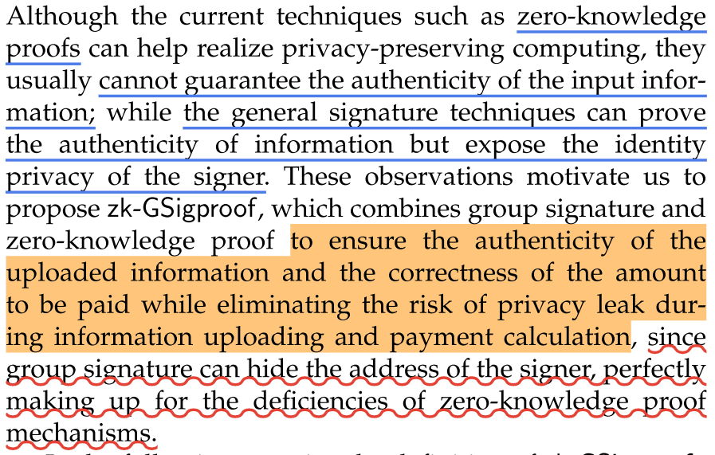
zk-GSigproof: A zk-SNARK with group signature
零知识证明可以实现隐私保护计算，但通常不能保证输入信息的真实性；
一般的签名技术可以证明信息的真实性，但会暴露签名者的身份隐私；
➔ 零知识证明+群签名

Slide 11
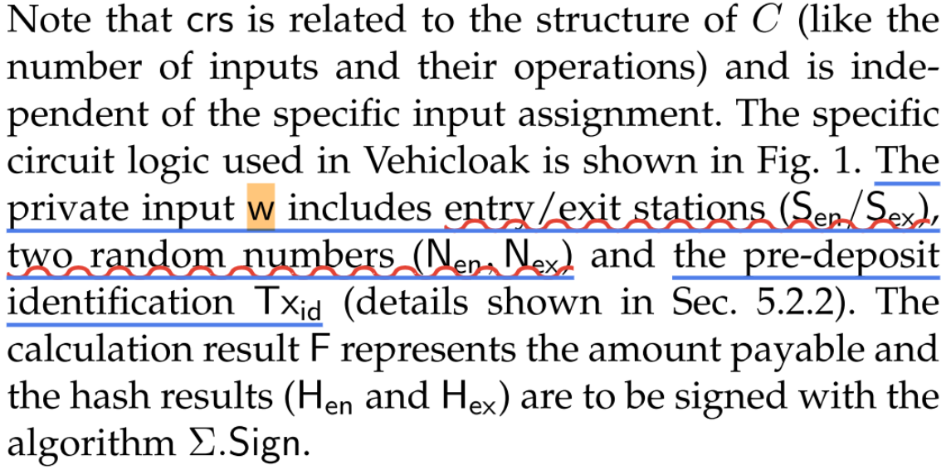
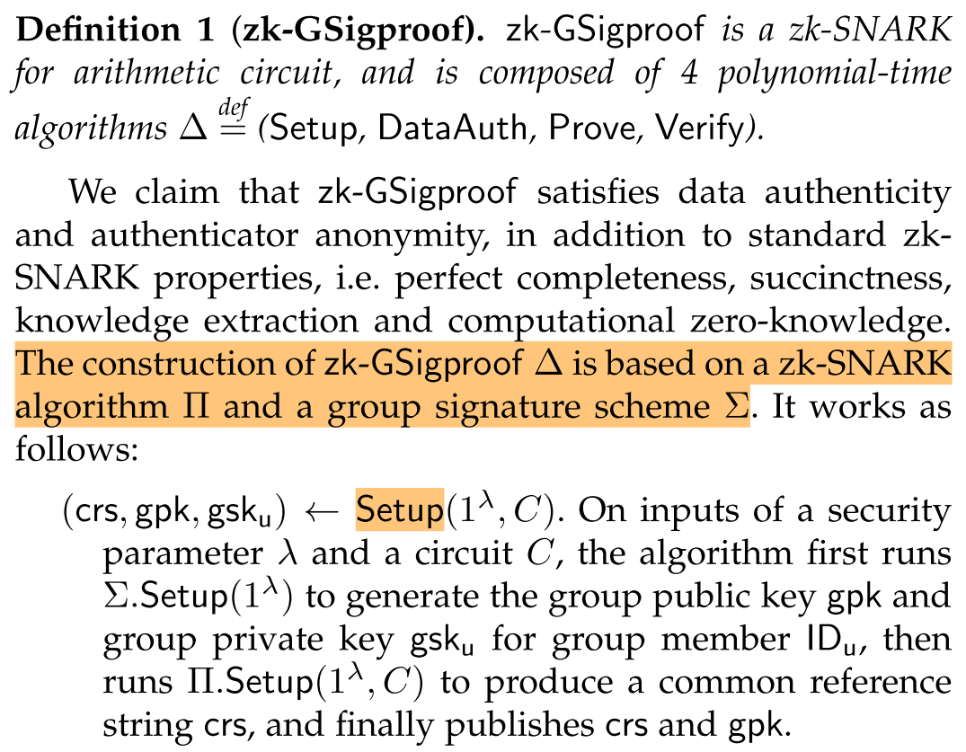
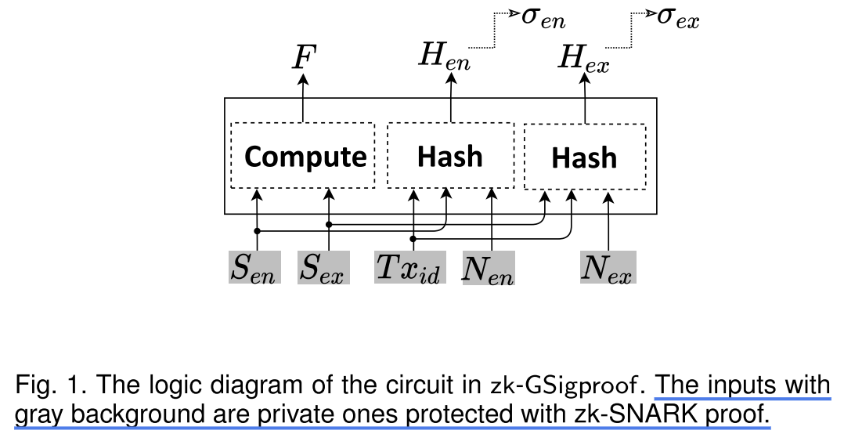
zk-GSigproof: A zk-SNARK with group signature

Slide 12
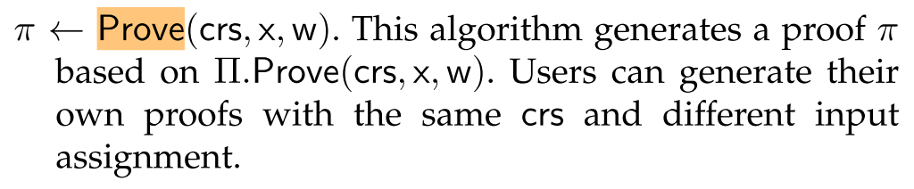
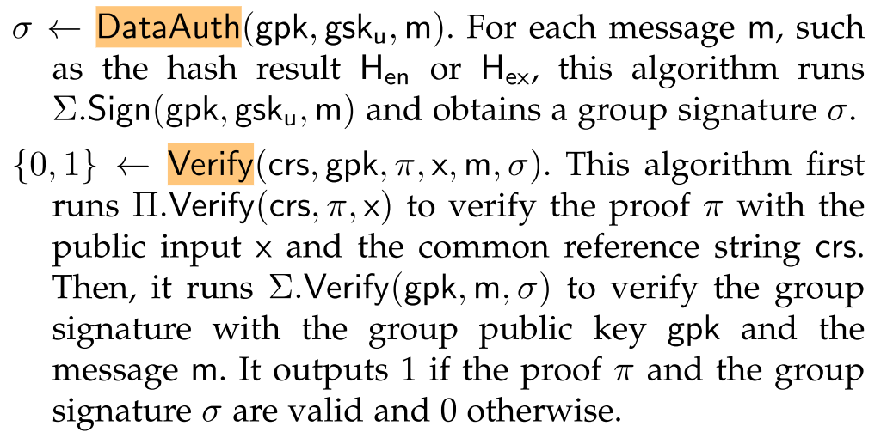
zk-GSigproof: A zk-SNARK with group signature

Slide 13
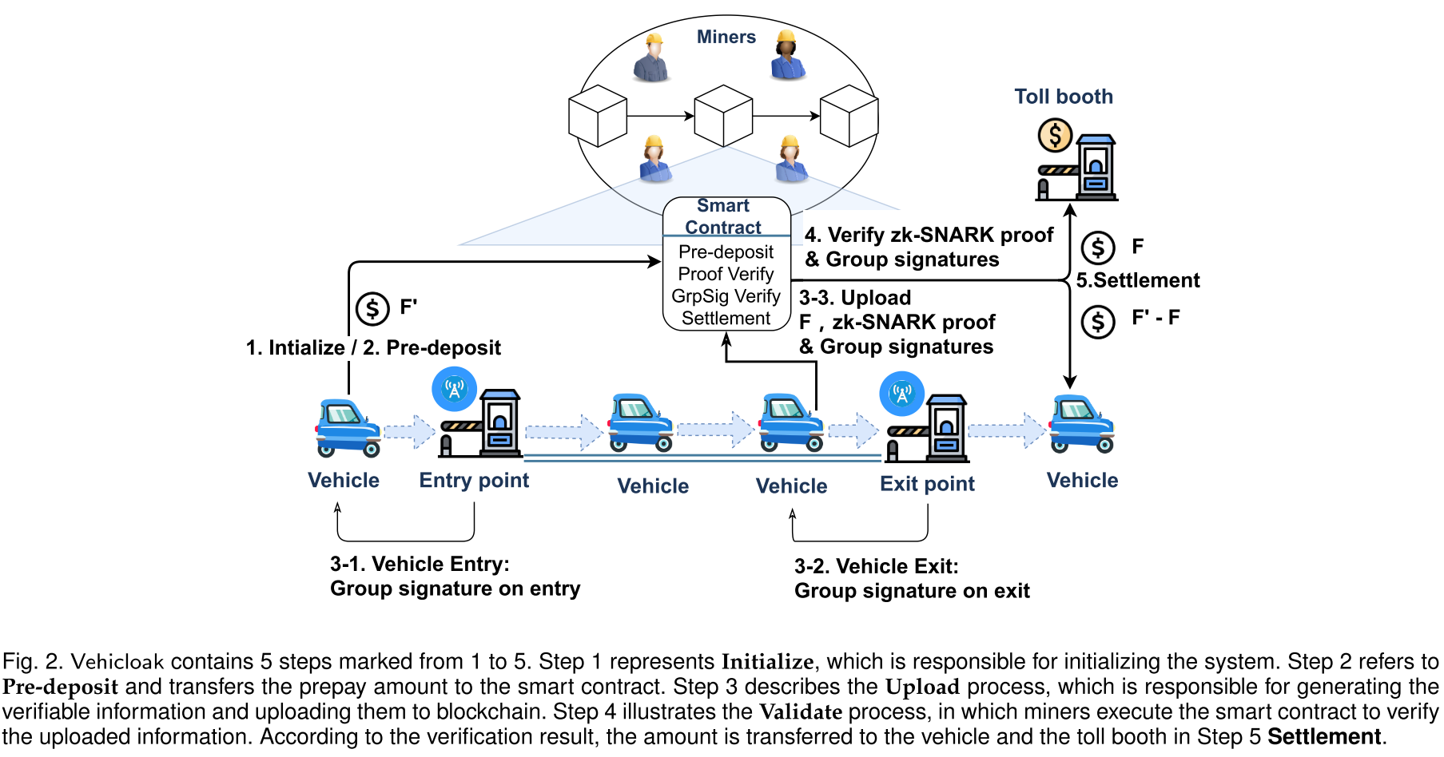
Vehicloak

Slide 14
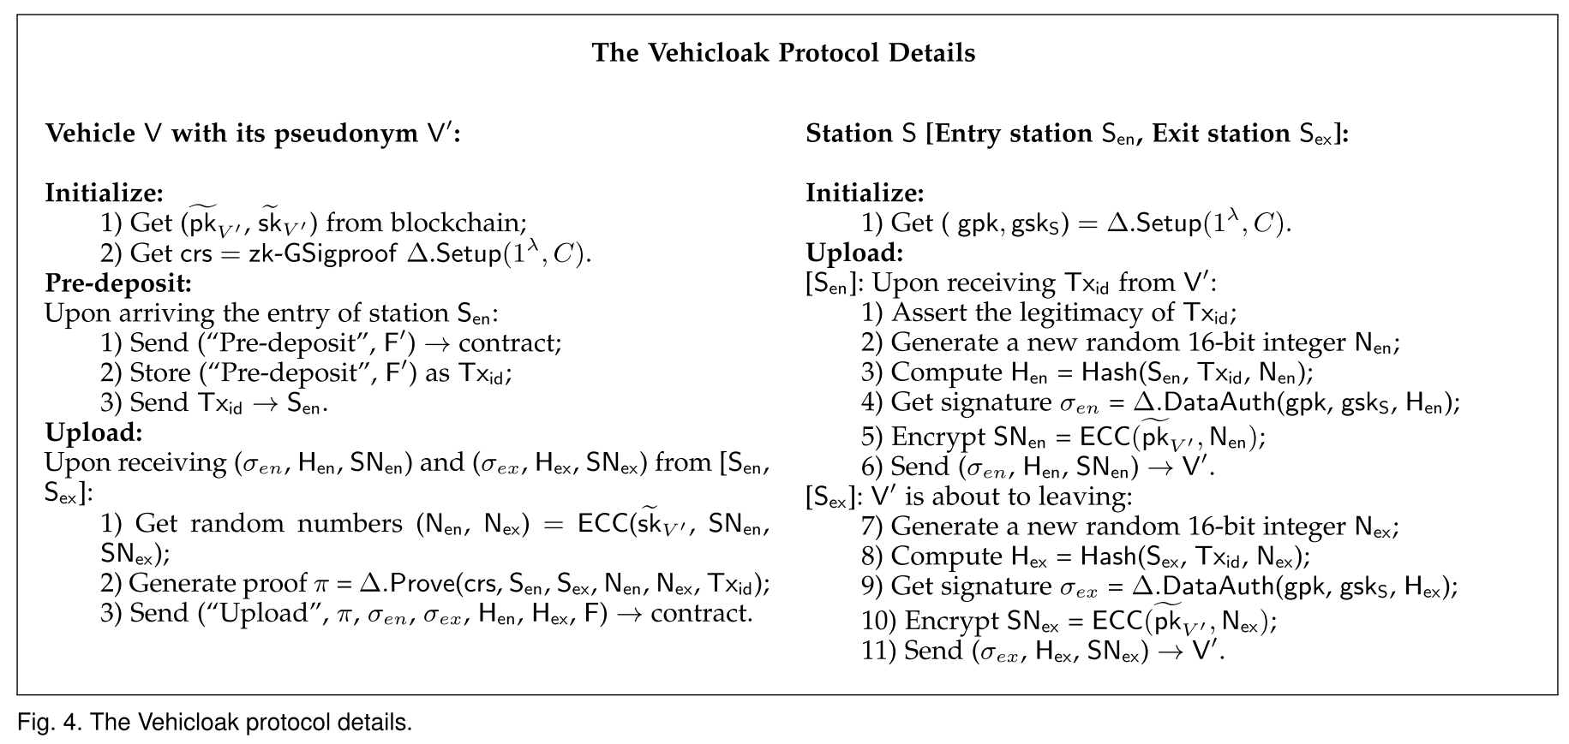
Vehicloak

Slide 15
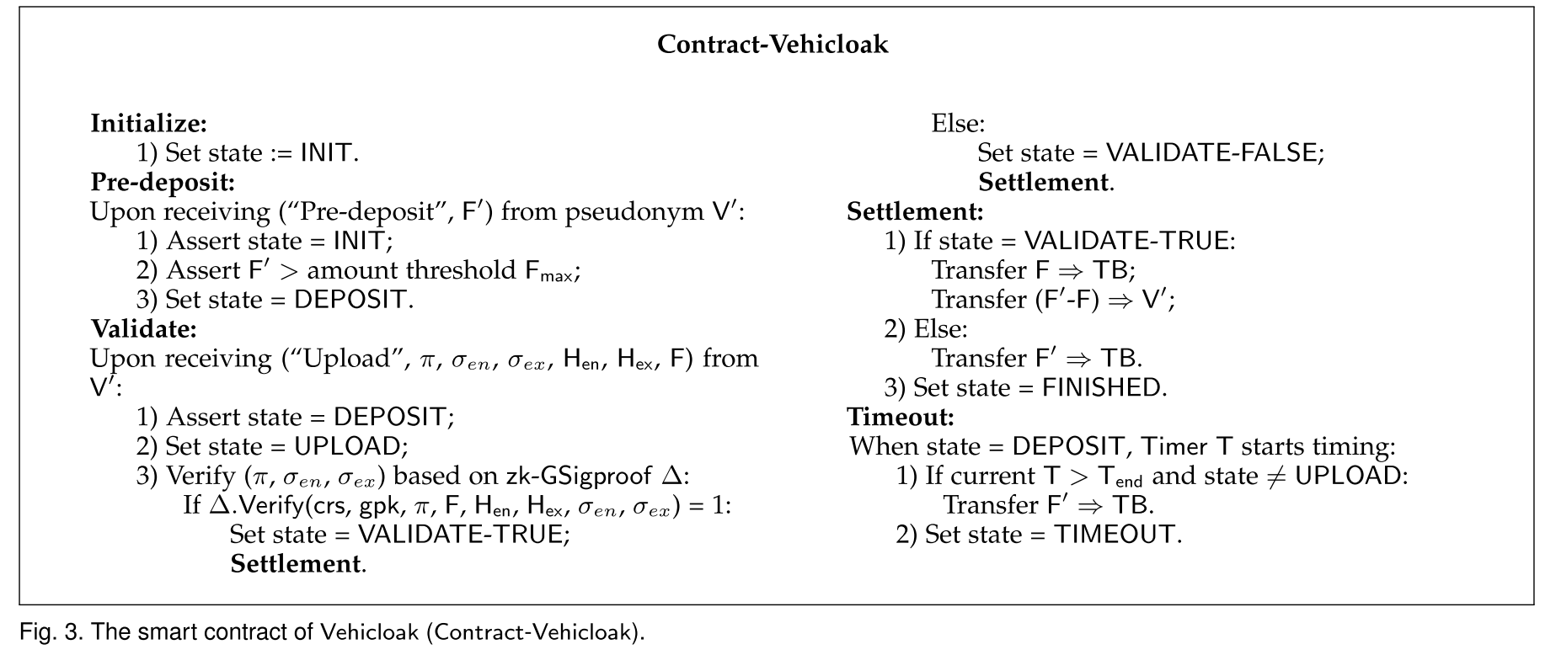
Vehicloak

Slide 16
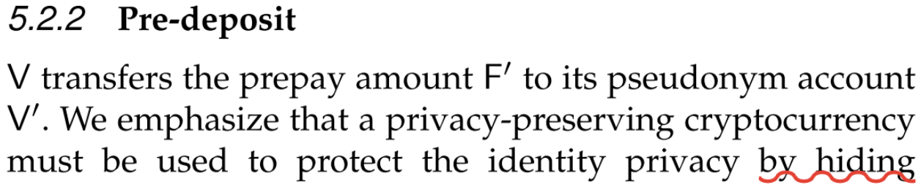
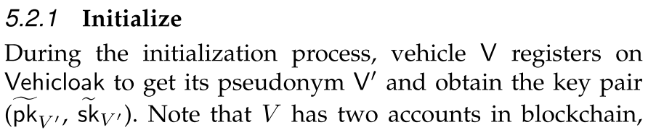
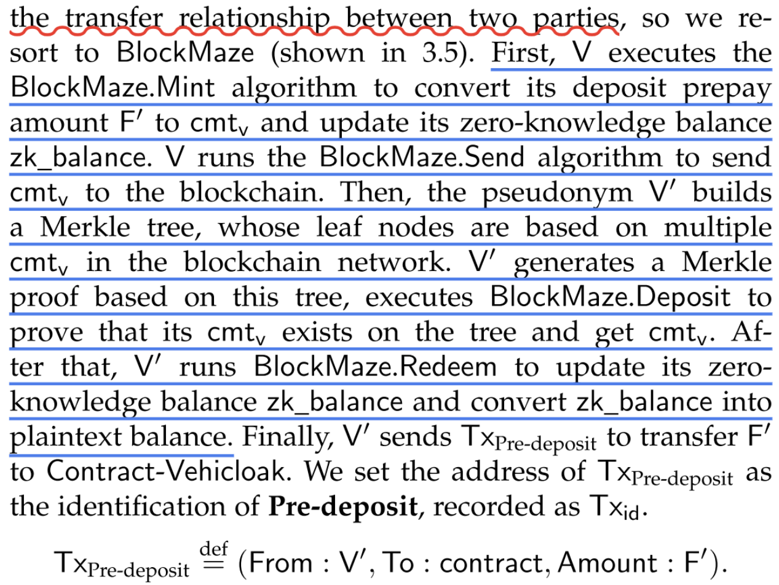
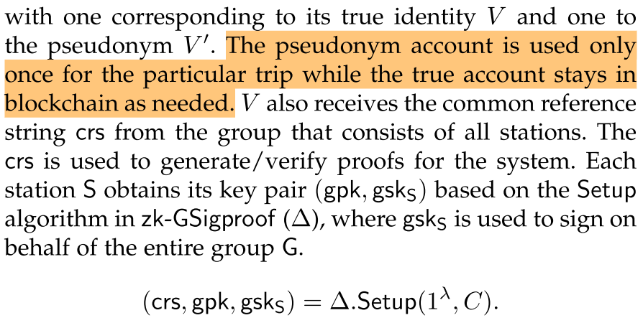
Vehicloak

Slide 17
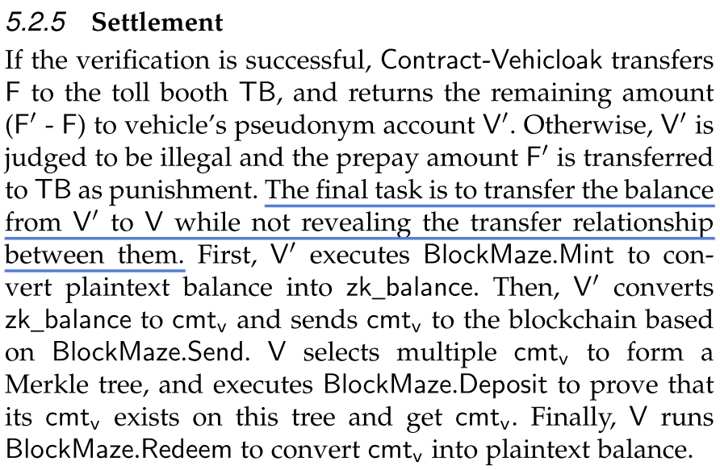
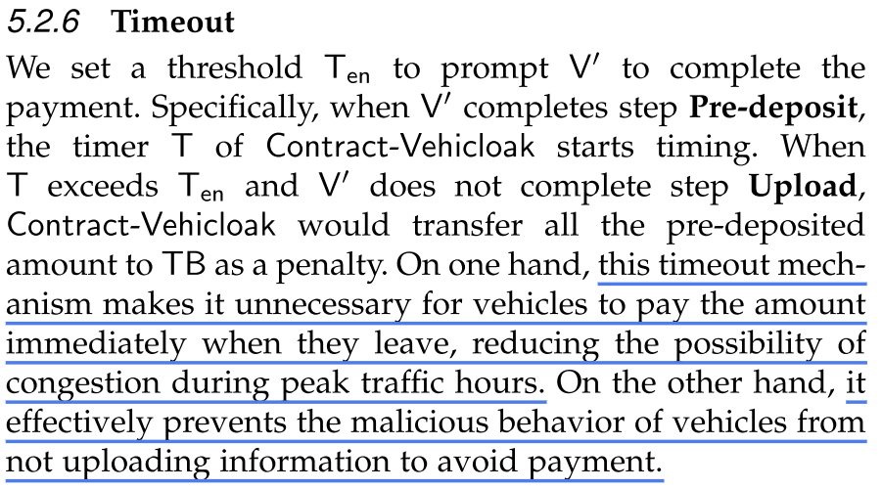
Vehicloak
惩罚车辆的恶意行为

Slide 18
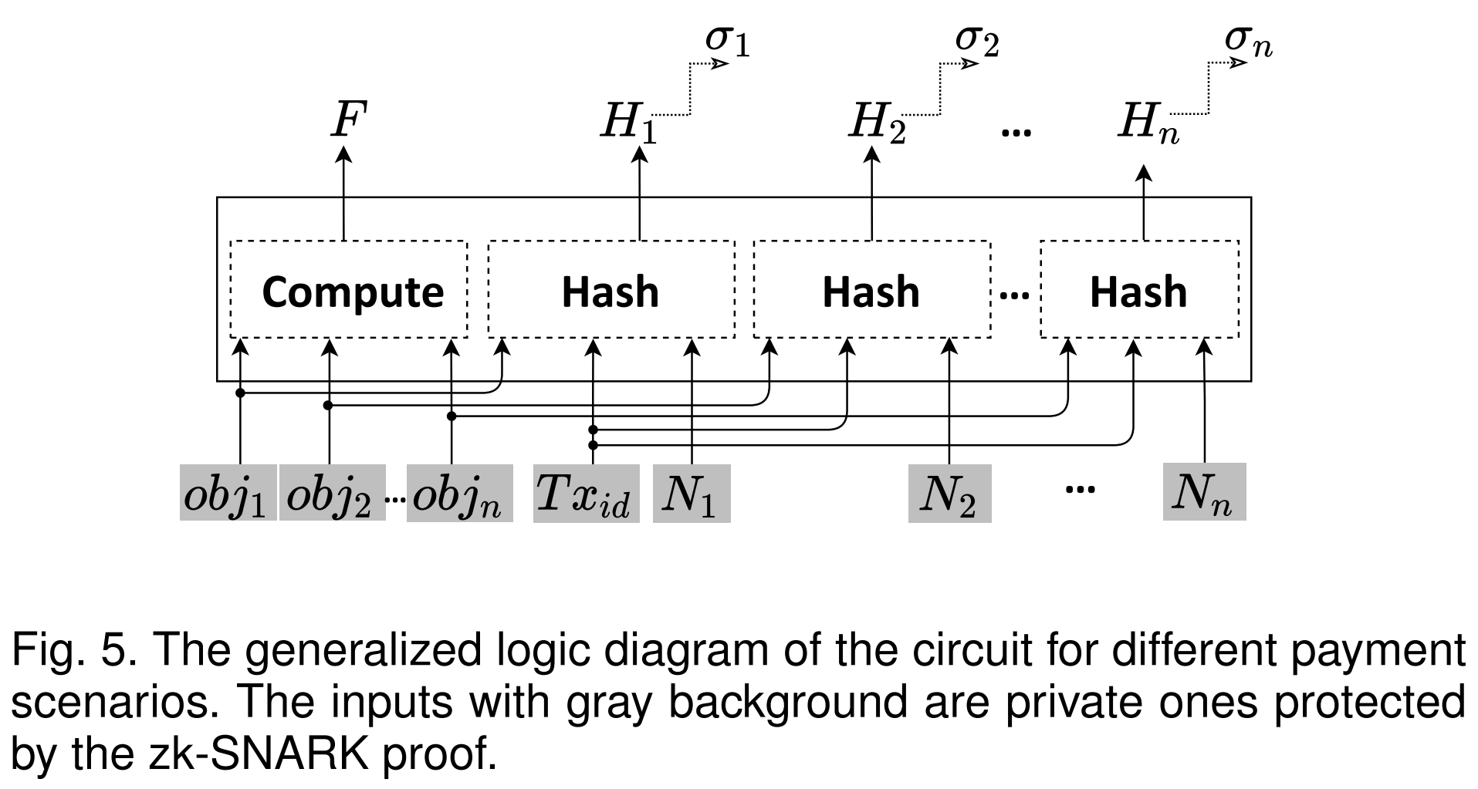
Discussion
扩展到通用框架
高速公路收费中，应付金额的计算依赖于位置信息。
停车收费中，应付金额取决于时间，即进入时间（Ten）和退出时间（Tex），只需对电路稍作修改就足够了。具体地将Ten和Tex作为 Compute 函数的输入来计算应付金额F，时间信息也用作哈希计算的一部分。
对于其他应用，例如计算电费和购物结账。 以电费计费为例，应该将电路的输入数量减少到1，根据用电量E计算账单，然后使用E计算哈希值进行组签名验证。

Slide 19
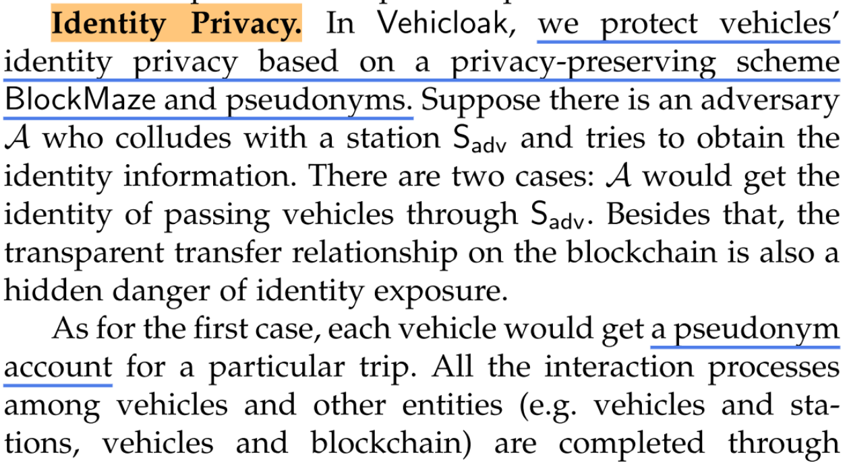
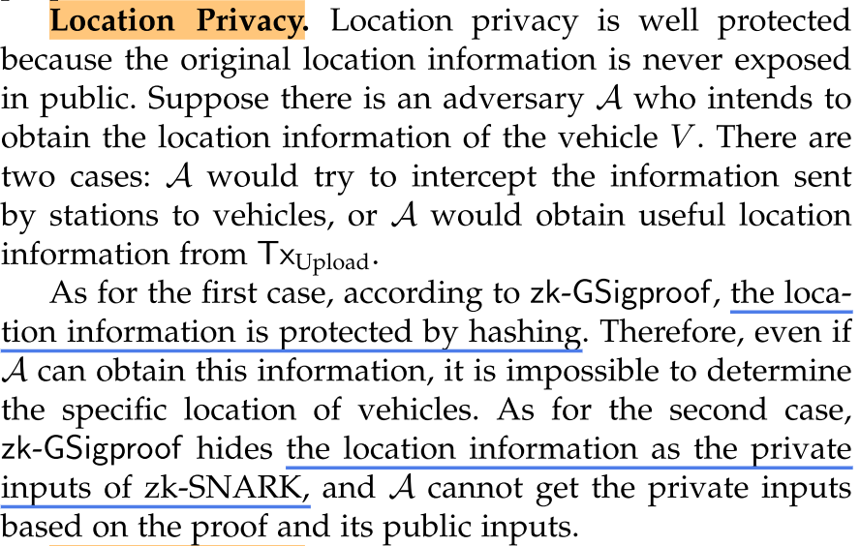
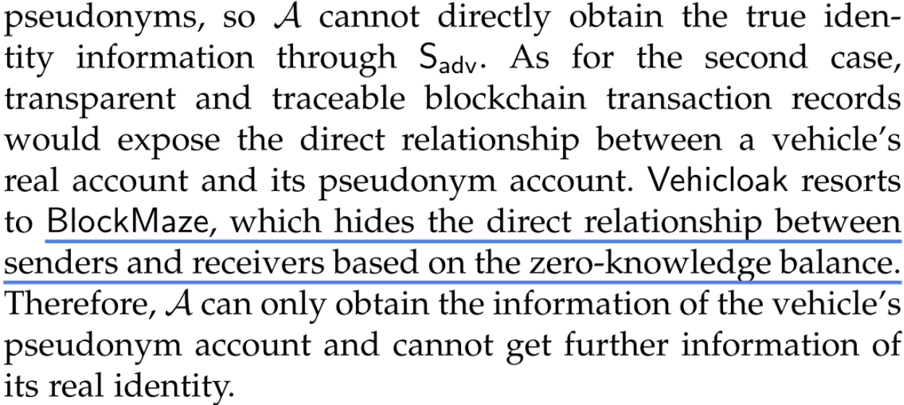
Security and Privacy Analysis

Slide 20
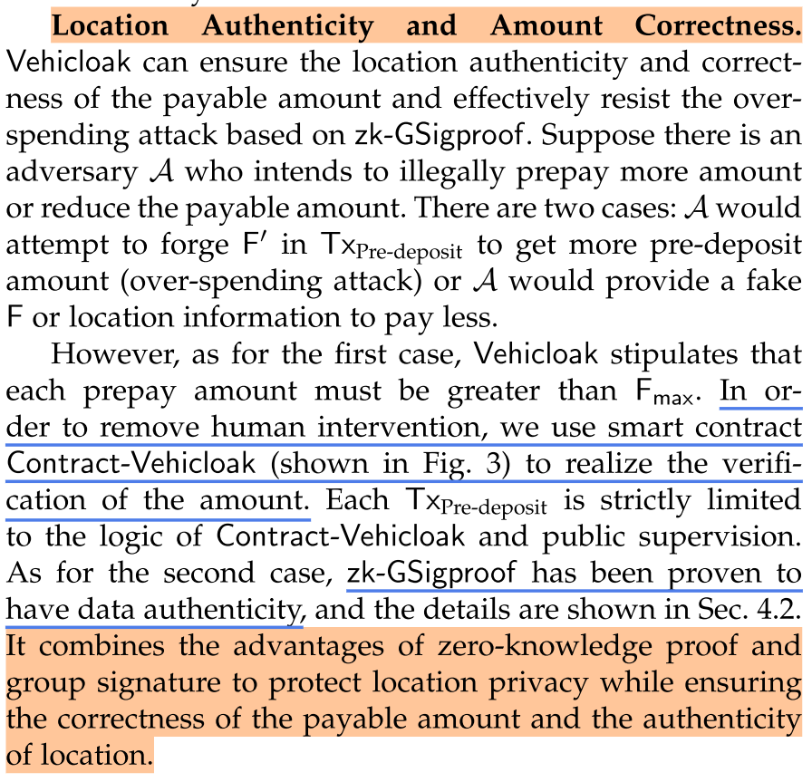
Security and Privacy Analysis

Slide 21
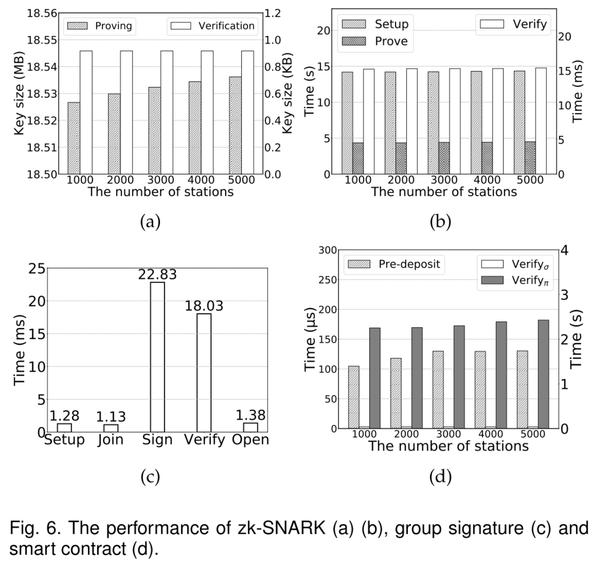
Experiments

Slide 22
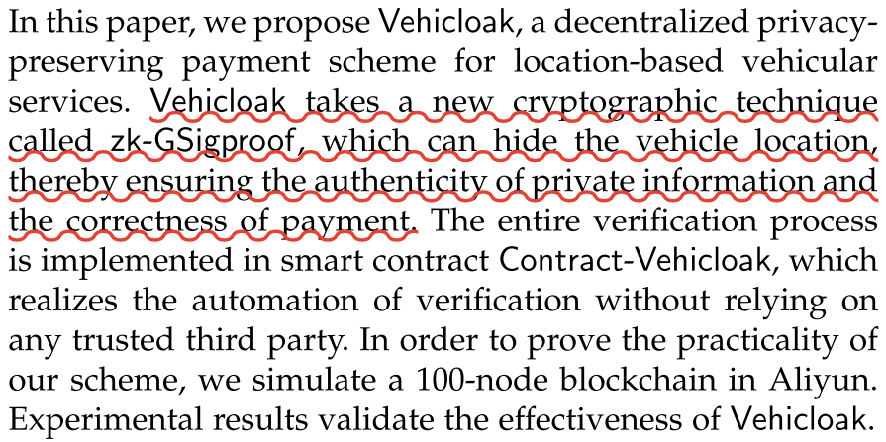
Conclusion

